Slide 1
基于多云存储的网盘设计与实现
组员：郑富德 1130372125
毛慧鎏 1130372103
丁智渊 1130372089
崔盛斌 1130372086

Slide 2
系统组成部分
1、文件系统模块
2、文件缓存模块
3、网盘API统一操作接口
3.1、金山快盘API
3.2、百度云存储API
3.3、新浪微盘API
4、客户端应用程序

Slide 3
总体框架图
客户端应用程序
网盘操作API统一管理模块
金山快盘API
新浪微盘API
文件缓存管理模块
文件系统
百度云盘API

Slide 4
文件系统
文件系统基于Dokan.Net开发来实现虚拟磁盘的创建与操作。
通过继承Dokan.net类库中的DokanOperations，具体实现了一下几个方法：
//创建文件
public int CreateFile(string filename, FileAccess access,
FileShare share, FileMode mode, FileOptions options, DokanFileInfo info)
//查找文件
public int FindFiles(string filename, System.Collections.ArrayList files, DokanFileInfo info)
//获取文件信息
public int GetFileInformation(string filename, FileInformation fileinfo, DokanFileInfo info)
//删除文件
public int DeleteFile(string filename, DokanFileInfo info)
//创建文件夹
public int CreateDirectory(string filename, DokanFileInfo info)
//打开文件夹
public int OpenDirectory(string filename, DokanFileInfo info)

Slide 5
//删除文件夹
public int DeleteDirectory(string filename, DokanFileInfo info)
//获取磁盘空间
public int GetDiskFreeSpace(ref ulong freeBytesAvailable, ref ulong totalBytes, ref ulong totalFreeBytes, DokanFileInfo info)
//移动或重命名文件或文件夹
public int MoveFile(string filename, string newname, bool replace, DokanFileInfo info)
//读文件
public int ReadFile(string filename, byte[] buffer, ref uint readBytes, long offset, DokanFileInfo info)
//写文件
public int WriteFile(string filename, byte[] buffer, ref uint writtenBytes, long offset, DokanFileInfo info)

Slide 6
文件缓存管理模块
文件缓存模块的作用是为了提高性能以及解耦文件模块与API调用之间的关系。如果在操作虚拟磁盘的同时进行文件的上传更新操作，必将使磁盘的操作显得很缓慢，所以通过缓存机制将对虚拟磁盘的操作记录到缓存中，并通过监控线程监控缓存中的操作记录（缓存项的状态有：新建，删除，更新，正常），如果有变动则再进行上传更新操作，以提高性能。

Slide 7
具体提供的方法：
//获取实例
public static MemoryFileManager GetInstance()
//添加或修改文件信息到缓存中
public void SetFile(MemoryFile memoryFile)
//从缓存项中移除文件操作记录
public void RemoveFile(string filePath)
//获取某个文件的缓存项信息
public MemoryFile GetFile(string filePath)
//获取所有的文件缓存项信息
public List<MemoryFile> GetAllFiles()
//初始化文件缓存信息
Private static void GetLocalFileData()
//是否需要进行同步操作
public bool IsNeedSync()

Slide 8
API管理模块
此模块用来管理调用外部网盘的OpenAPI，并提供统一的接口进行对网盘的操作。本模块中我们通过工厂模式以及反射技术创建具体网盘操作实例，这样可使扩展性较强，以后如果需要接入更多的网盘，只需实现我们提供的接口以及添加配置文件即可。
上传策略：我们现在提供了三种策略进行上传操作。1、全部上传：同时上传到三个网盘。2、随机上传：随机上传到某一个网盘。3、最大空间策略：优先选择最大空间的网盘进行上传。

Slide 9
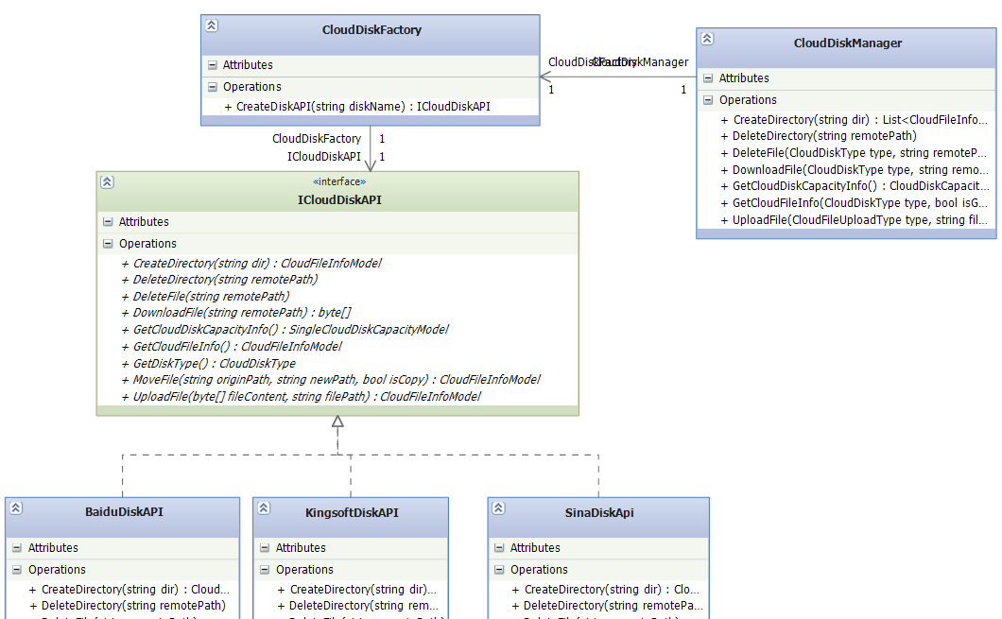

Slide 10
客户端应用程序
1、用户的授权设置
2、虚拟磁盘设置到具体文件夹的设置
3、简要逻辑概述
当客户端应用程序启动的时候会开启两个线程，一个是将本地更改上传到云盘服务器，一个是将云盘的更改同步到文件夹。
上传到云盘线程将每隔10s检查缓存文件中是否有更新内容，如果有，将调用网盘api进行上传更新操作。
下载到本地文件线程将每隔5min从网盘获取文件信息与本地进行比对，如果有更新将下载文件到本地。

Slide 11
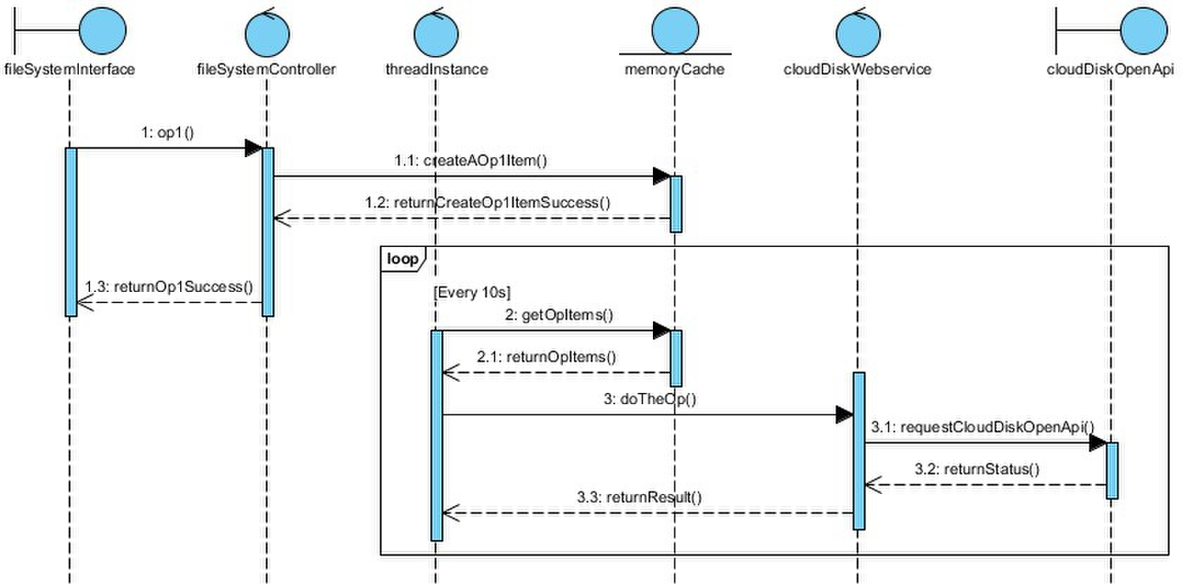
主要流程图

Slide 12
不足以及待改进之处
1、没有解决在虚拟磁盘中直接右键创建文件和文件夹，只能通过拖入文件的方式进行创建操作。
2、下载动作无法实时进行。由于是接入的第三方网盘api，所以当网盘上变化后，无法实时push到本地，只能通过本地每隔一段时间pull网盘上的内容。
3、不支持断点下载。

Slide 13
谢谢！

